Slide 1
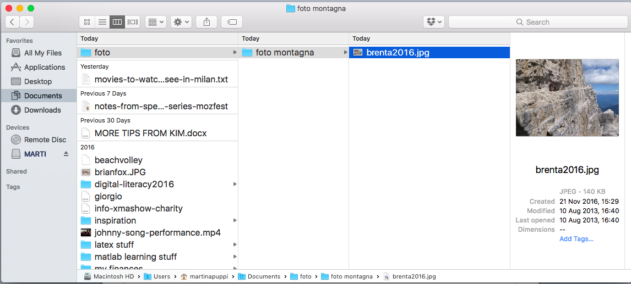
UN TIPO SPECIALE DI APP: IL “FILE MANAGER”
“PERCORSO” o “PATH”
Notes:
18:10-18:20
Far vedere anche file manager in windows

Slide 2
